Slide 1


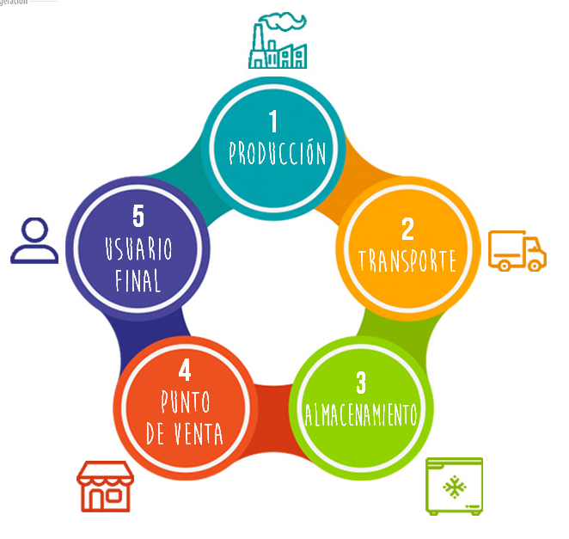
PLAN DE CONTINGENCIA Y PLAN DE CRISIS PAI
PRESENTADO POR: KARINA MIPAZ
ENFRMERA VACUNACION

Slide 2

La cadena de frío es el proceso logístico que asegura la correcta conservación, almacenamiento y transporte de las vacunas, desde que salen del laboratorio que las produce, hasta el momento en el que se va a realizar la vacunación”.
Las vacunas representan uno de los avances más importantes como herramienta de salud pública para el control de las enfermedades inmunoprevenibles.

Slide 3
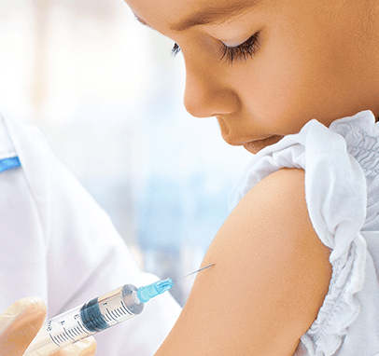
Los Programas de Inmunizaciones deben garantizar la seguridad, inmunogenicidad y eficacia de las vacunas desde su elaboración hasta su aplicación a través de la cadena de frío, por ello, es central que el personal responsable de las vacunas conozca sobre la conservación de las vacunas bajo temperaturas controladas, aun cuando se presenten interrupciones en la cadena de frío.
Las vacunas son un bien público, resguardadas por los artículos 63 y 102 de la Constitución Nacional; Art. 42 y 43 de la Ley 715 de 2001; Art. 34 de la Ley 734 de 2002 y el informe 32 de la Organización Mundial de la Salud (OMS) relacionado con las Buenas Prácticas de Manufactura (BPM). Por tal razón, la responsabilidad por su cuidado, custodia y manejo corresponde a quien las posee, ya sea persona natural o jurídica.

Slide 4
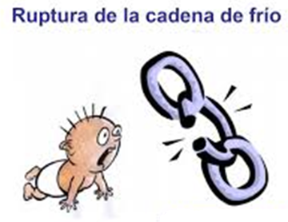
Por lo anterior clínica las lajas cuenta con un plan de contingencia por falla del suministro de energía que es una herramienta indispensable que permite implementar medidas de tipo preventivo que evitara cortes inmediatos de energía eléctrica y que garantizara la continuidad de red de frio del área de vacunación.

Slide 5
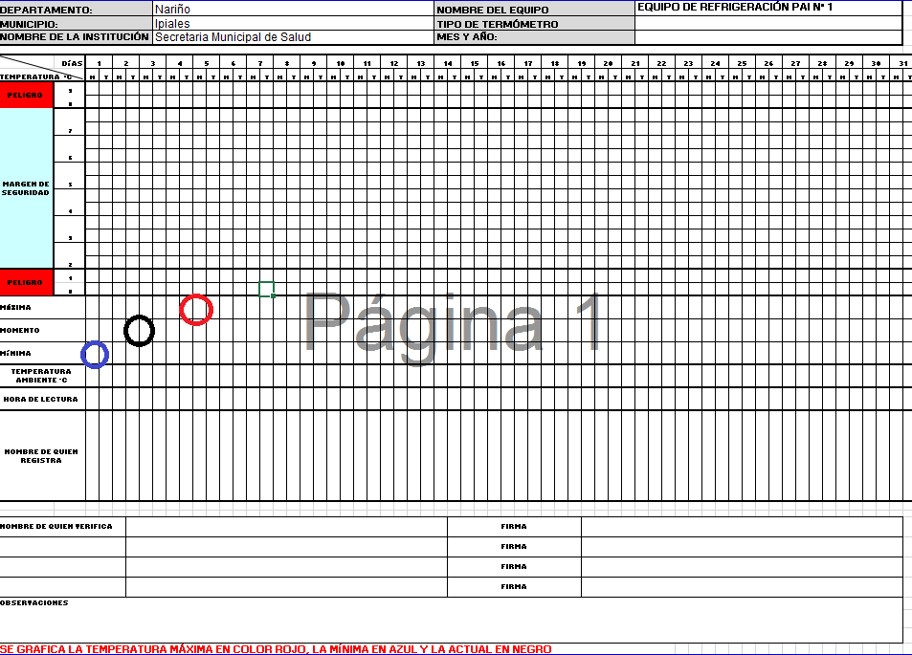
COMPONENTES DE PLAN DE CONTINGENCIA:
Control de temperatura: hace referencia al registro diario de la temperatura del refrigerador

Slide 6
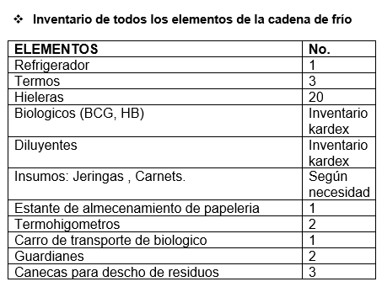
Inventario de todos los elementos de la cadena de frío existentes en la institución como refrigeradores, termómetros, termos, , paquetes fríos, plantas eléctricas, vehículos disponibles para el transporte de vacunas en caso de emergencia y otros que se consideren pertinentes.

Slide 7
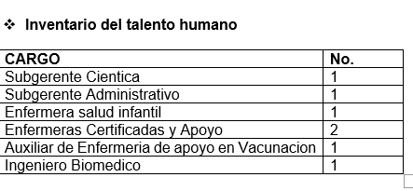
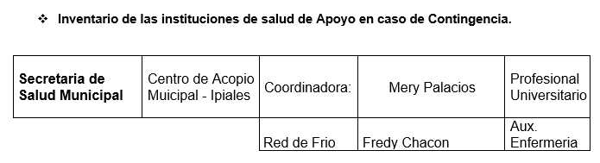
Inventario del talento humano capacitado y disponible para atender una emergencia en la cadena de frío. Se debe organizar y difundir la cadena de llamadas de las personas responsables del manejo de las vacunas.
Inventario de las instituciones de salud. Es de vital importancia tener una lista de instituciones alternas a las que se les permita guardar vacunas; contar con planta eléctrica correcto funcionamiento.

Slide 8
DIRECTORIO TELEFONICO PLAN DE CONTINGENCIA RED DE FRIO 2025
NOTIFICACION INMEDIATA VIA TELEFONICA
NOMBRE Y APELLIDOS | CARGO | TELEFONO
BLANCA ACOSTA | SUBGERENTE CIENTIFICA | 3183850485
KARINA MIPAZ | COOR. PAI | 3153820183
ANDREA TARAPUES | AUX. ENFERMERIA | 3104337417

Slide 9
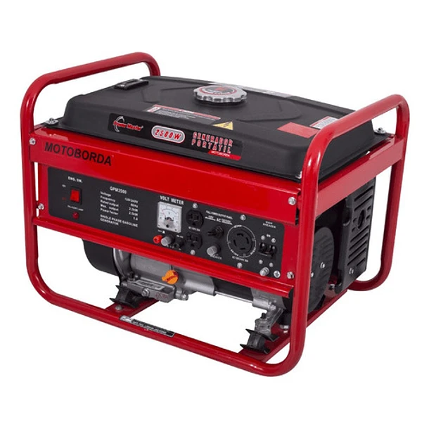
Clínica las Lajas cuenta con una planta Eléctrica de gran capacidad, la cual puede suministrar Energía eléctrica a la totalidad de las instalaciones. Así mismo existe la instalación adecuada y su respectivo tablero de control para su encendido y activación de manera automática en caso de una falla con el suministro de energía.

Slide 10
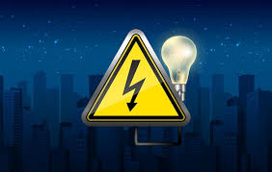
PROTOCOLO EN CASO DE FALLA ELECTRICA EN LA RED DE FRIO AREA DE VACUNACION
Cuando exista un corte de energía la persona encargada debe verificar que la planta eléctrica sea encendida rápidamente.
Si pasado una hora no hay retorno de energía se debe notificar a personal de mantenimiento
Colocar aviso en puerta de refrigerador “No abrir nevera de vacunación”
Si transcurrido 24 horas no hay retorno de energía eléctrica se debe sacar los paquetes de frio del congelador y se coloca sobre la mesa durante 10 minutos hasta quitar la escarcha y colocarlo en los termos y pasar el biológico con sus paquetes hieleros respectivos. Con duración de: 24 horas sin aperturas y 8horas con apertura (Jornada laboral).
Si ya han trascurrido este tiempo no se ha restablecido la energía se deberá buscar un establecimiento cercano y llevar la vacuna a un centro de apoyo cercano para su traslado

Slide 11
Corte de energía | Poner un aviso de NO ABRIR en la puerta de la nevera.
 | Informar al personal de mantenimiento para que procedan a encender la planta eléctrica de emergencia.
 | La vida fría del refrigerador horizontal aprobado por la OPS es cercana a 25 horas a +32 °C de temperatura ambiente alrededor del equipo. Revise el instructivo del refrigerador, en cada caso. Si el corte dura más de 24 horas, se recomienda trasladar la vacuna a las cajas en termos cerrados y proceder a realizar traslado a otro centro de vacunación o de acopio PAI.
 | Tener claro cuáles son los lugares más cercanos donde se puede trasladar las vacunas en caso de contingencia. ( secretaria municipal de salud)
Racionamiento de energía | En caso de cortes de energía programados, se debe informar a las directivas de la institución para que, en conjunto, se organicen los procedimientos a seguir con las vacunas
 | Informar al personal de mantenimiento para que se mantenga en óptimas condiciones la planta eléctrica de emergencia y verifique que la nevera del PAI se encuentre conectada a la red de emergencia.
Daño del refrigerador del PAI | Almacenar las vacunas en termos teniendo en cuenta las normas de almacenamiento.
 | Solicitar a la administración de la institución en el menor tiempo posible un técnico calificado en equipos de refrigeración
 | Utilizar otro refrigerador de la institución en calidad de préstamo, previo lavado y desinfección, para almacenar las vacunas mientras se repara la nevera del PAI.(nevera de servicio farmaceutico)
 | Si no hay disponibilidad de otro refrigerador, se trasladan las vacunas a otro centro donde cuente con espacio suficiente para almacenarlas

Slide 12

PLAN DE CRISIS PAI

Slide 13

El Programa Nacional de Farmacovigilancia, bajo responsabilidad del Instituto Nacional de Vigilancia de Medicamentos y Alimentos- Invima, vigila la seguridad, efectividad y calidad de los medicamentos, incluyendo los biológicos tales como las vacunas, durante la etapa de comercialización, luego de obtener la autorización.
El Programa detecta reacciones adversas, complicaciones no evidenciadas durante la etapa de investigación, usos inapropiados, entre otros.

Slide 14

La Organización Mundial de la Salud - OMS denomina a los posibles eventos adversos que ocurren después de la vacunación, de manera oficial, como “Evento adverso posterior a la vacunación”, y deben ser estudiadas. El término conocido como ESAVI o Evento Supuestamente Atribuido a la Vacunación o Inmunización fue acuñado por la Organización Panamericana de la Salud - OPS en 2002 y no es utilizado por el resto del mundo. Para este protocolo se utiliza el nombre oficial establecido por OMS (2).

Slide 15


Los programas de Farmacovigilancia para las vacunas vigilan la seguridad, efectividad y calidad.
El Invima desarrolla estrategias de monitorización de los eventos en seguridad, que puedan presentarse con el manejo farmacológico y post - vacunal de las enfermedades de interés en salud pública, dado que impactan la salud en Colombia
La vigilancia de los eventos adversos posteriores a la vacunación permite identificar los problemas relacionados con la seguridad, calidad y efectividad de la vacuna.
La detección de estos casos puede identificar errores de prescripción o uso, calidad inferior o subestándar, falta de efectividad, usos indebidos e interacción con otros medicamentos, alimentos o bebidas.

Slide 16
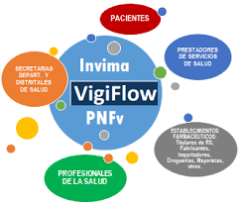
Cada caso reportado al Sivigila será transferido al VigiFlow® para su respectivo análisis y clasificación en el nivel territorial por el Comité de Expertos para evaluación de reacciones adversas de las entidades territoriales y de acuerdo con la complejidad por el Consejo Nacional de Evaluación de Reacciones Adversas.

Slide 17
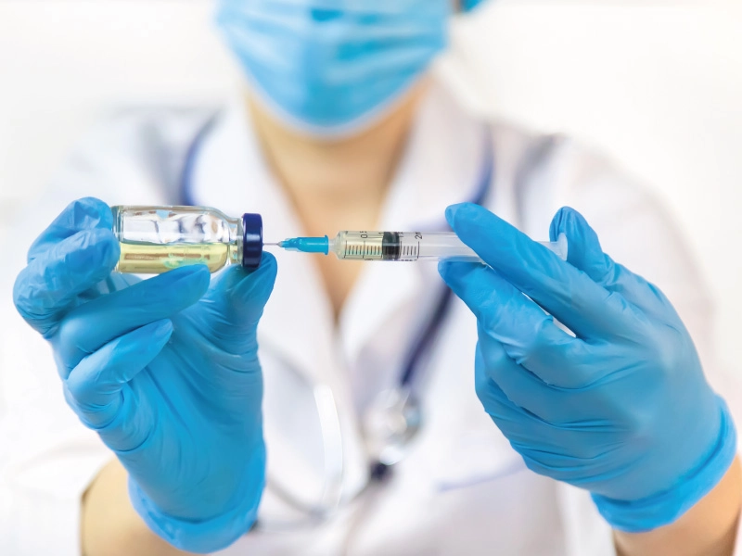
OBJETIVOS ESPECÍFICOS
Apoyar el reporte de casos del Programa Nacional de Farmacovigilancia para detectar eventos adversos graves, de interés especial o señales
Identificar casos sospechosos de reacción adversa grave posterior a la vacunación para su análisis y clasificación por las instancias correspondientes

Slide 18
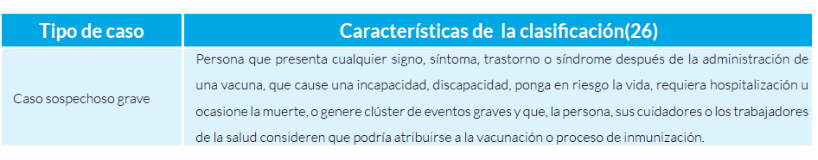
DEFINICIONES OPERATIVAS DEL EVENTO
CLASIFICACIÓN FINAL DE CASOS
Esta clasificación para cada caso es emitida por Comité de Expertos para evaluación de eventos de las entidades territoriales y en algunos casos de difícil clasificación, por el Consejo Nacional de Evaluación de Reacciones Adversas.

Slide 19
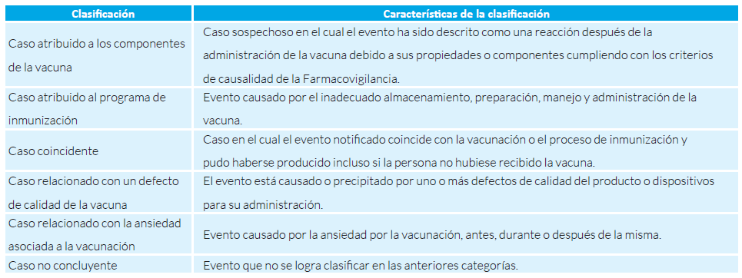

Slide 20

Ejemplos de clasificación final
CASO ATRIBUIDO A LOS COMPONENTES DE LA VACUNA: Inflamación (edema) extenso en la extremidad luego de la vacunación con DTP.
CASO ATRIBUIDO AL PROGRAMA DE INMUNIZACIÓN Absceso en el sitio de la aplicación de la vacuna antiinfluenza
CASO RELACIONADO CON UN DEFECTO DE CALIDAD DE LA VACUNA: Infección por un vial contaminado.
CASO COINCIDENTE : Accidente cerebrovascular en las siguientes 24 horas de la administración de un biológico
CASO RELACIONADO CON LA ANSIEDAD ASOCIADA A LA VACUNACIÓN: Síncope en adolescentes luego de la vacunación.

Slide 21
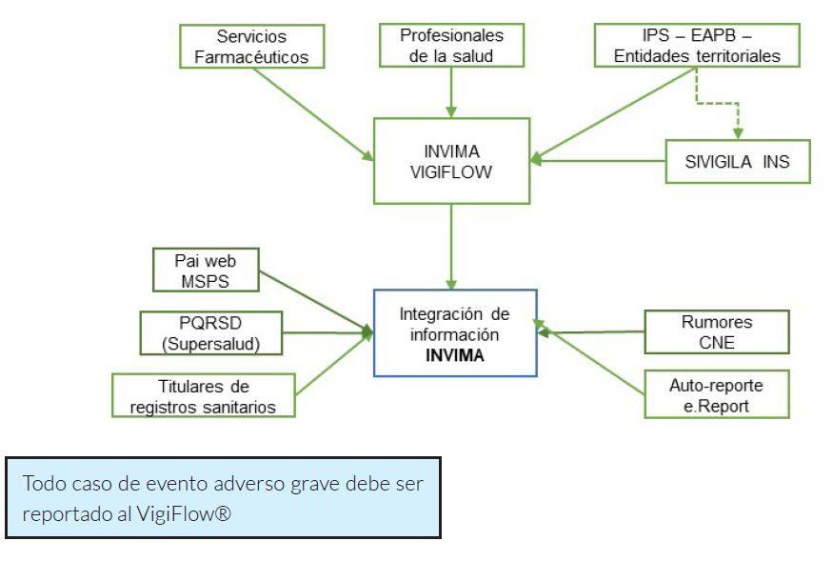

Slide 22
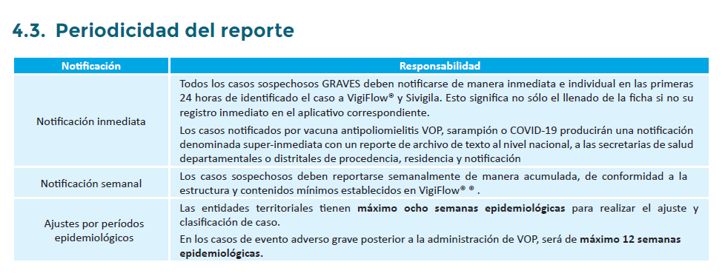

Slide 23
RESPONSABILIDADES POR NIVELES
Instituciones prestadoras de servicios de salud
IPS deben entrenar a sus profesionales de salud en la identificación y notificación de los eventos adversos graves.
• Las IPS deben notificar inmediatamente a la secretaria de salud e ingresar el caso en VigiFlow® y Sivigila.
• La IPS debe hacer notificación negativa semanal del evento.
• Las IPS deben solicitar a la Entidad Territorial Departamental o Distrital, el entrenamiento y acceso al aplicativo VigiFlow®.
• Las IPS vacunadoras deben registrar en el aplicativo PaiWeb los signos y síntomas que el usuario o su cuidador manifiesta, insistiendo en la necesidad de solicitar consulta médica para su adecuada valoración y notificación a VigiFlow®.
• Las IPS deben establecer con la EAPB, el acceso a las valoraciones y pruebas correspondientes para el diagnóstico diferencial.

Slide 24
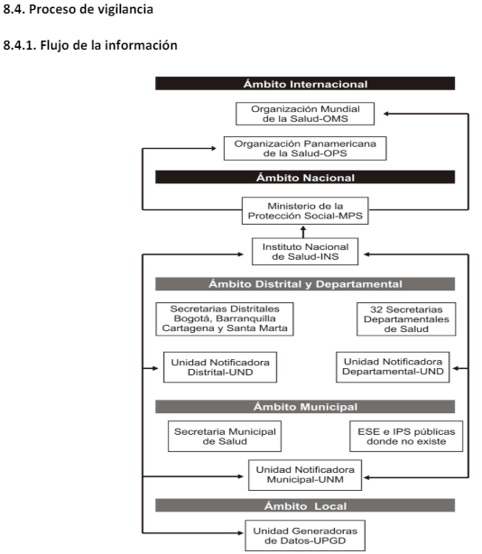

Slide 25
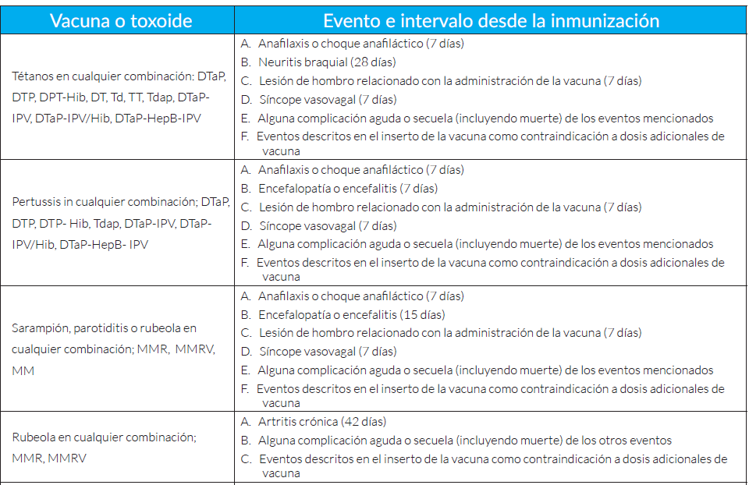
ANEXO 1. REACCIONES ADVERSAS GRAVES
La siguiente es la tabla de las reacciones adversas graves informadas en los insertos de las empresas productoras de vacunas de acuerdo con los Centros para la Prevención y Control de Enfermedades de los EE. UU.

Slide 26
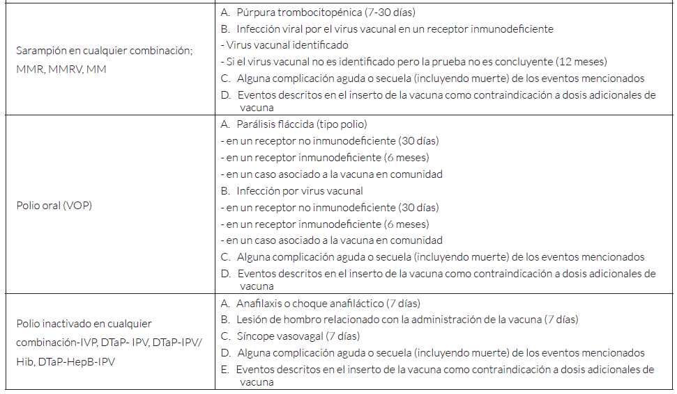

Slide 27
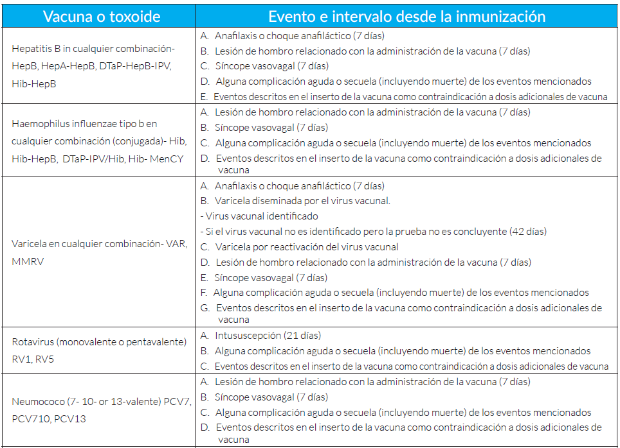

Slide 28


Slide 29


